Slide 1

Asistente inteligente basado en Procesamiento de Lenguaje Natural (NLP) para la búsqueda y recomendación de repuestos compatibles en el sistema POS ElectriSys
Avance 2
Cristian Camilo Pesillo Diazgranados – 893131
Jaider Cardona Verá – 853864
Laura Manuela Zamora Castellanos – 841611
Aplicación de la Inteligencia Artificial · Mgs. Yomaria Guzman Paredes
Notes:
Presentamos el segundo avance del asistente de repuestos. Hoy estamos en la semana 7 de 13: mostramos lo que ya funciona, cómo está construido el modelo, sus métricas y lo que falta.

Slide 2



El problema
Antes
Con el asistente
El cliente pide un repuesto que está agotado.
El vendedor debe recordar de memoria qué otro producto le sirve a ese vehículo.
La búsqueda solo funciona con códigos o nombres exactos.
«Se agotó el alternador para una Renault Duster 2.0 gasolina 2020, ¿qué me recomiendas?»
El sistema entiende la frase, identifica el vehículo y responde con repuestos compatibles que sí hay en inventario.
Notes:
El caso crítico es el repuesto agotado. Sin el asistente, el vendedor depende de su memoria. Con el asistente escribe la situación como la diría en voz alta y recibe sustitutos reales. Restricción de la materia: nada de LLM externos, todo el modelo es propio.

Slide 3




Objetivos
General: desarrollar un asistente NLP que interprete consultas en lenguaje humano y facilite la búsqueda de repuestos en ElectriSys.
Determinar las necesidades del asistente
Diseñar el modelo que interpreta las consultas
Integrar el asistente con ElectriSys
Cumplido · sprint 0
Cumplido · en mejora
Cumplido · en ampliación
Notes:
Los tres objetivos específicos del Avance 1 ya tienen una primera versión cumplida. Los dos últimos siguen en mejora: el modelo necesita más datos y faltan dos pantallas por conectar.

Slide 4



Equipo y roles
Cristian Pesillo
Jaider Cardona
Laura Zamora
Scrum Master
Product Owner
Equipo de desarrollo
Backend, integración y despliegue en Azure
Modelo NLP: dataset, entrenamiento, NER y evaluación
Frontend, pruebas y documentación
Notes:
Trabajamos con roles de Scrum adaptados a tres personas. Cada uno lidera un área técnica, pero las revisiones de cierre de cada sprint las hacemos entre los tres.

Slide 5





Metodología: Scrum adaptado
1. Planeación
2. Desarrollo
3. Revisión y pruebas
4. Retrospectiva
Se eligen las tareas del sprint y su criterio de terminado
Seguimiento corto durante la semana; código en GitHub
pytest, PHPUnit y prueba de punta a punta
Qué funcionó y qué se ajusta en el siguiente sprint
Un sprint solo se cierra si sus pruebas pasan. Sprints de 1 semana (0 a 6) y de 2 semanas (7 y 8).
Notes:
Cada sprint pasa por cuatro momentos. Lo importante es la revisión: no avanzamos si las pruebas fallan. Ejemplo: la primera evaluación del sprint 6 mostró que el dataset es pequeño, y eso definió el sprint 7.

Slide 6
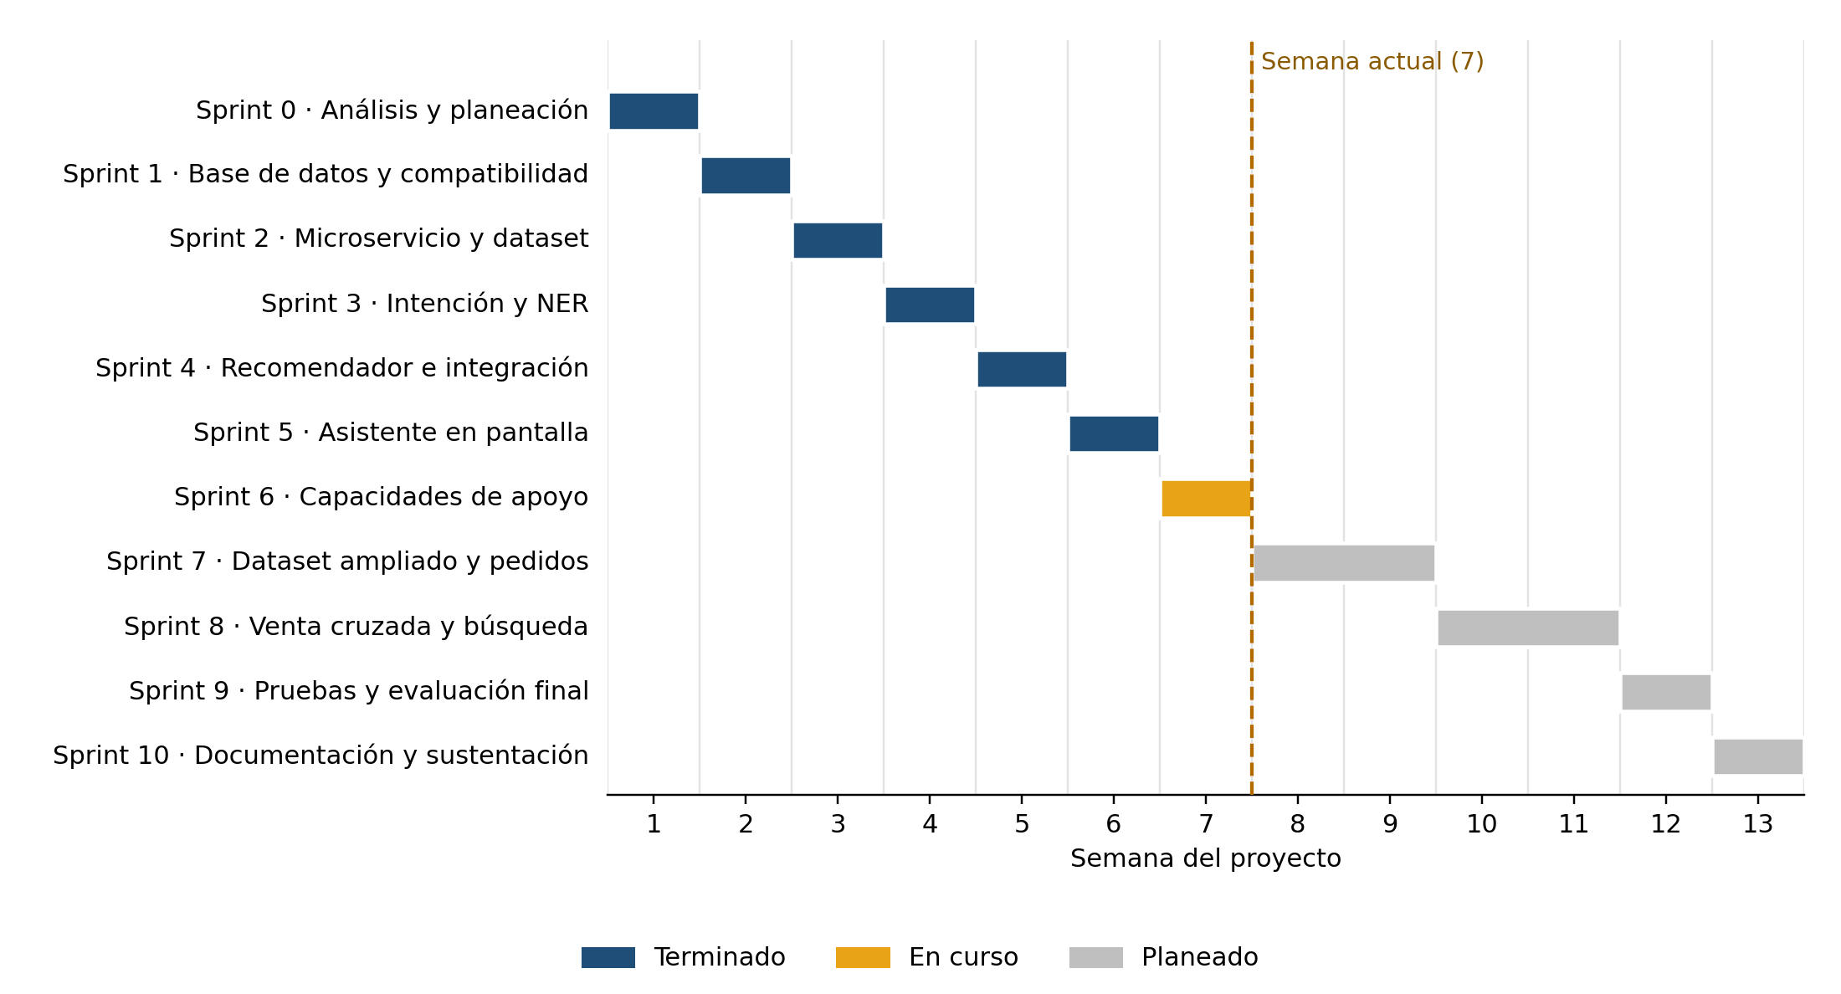
Cronograma: 13 semanas, vamos en la 7
Notes:
Once sprints en trece semanas. Del 0 al 5 están terminados, el 6 está en curso y del 7 al 10 están planeados. La línea punteada marca la semana actual.

Slide 7
Lo que ya construimos (sprints 0 a 6)
0
Análisis
1
Base de datos
2
Microservicio
3
Intención y NER
Necesidades, 7 intenciones y arquitectura
Vehículos y compatibilidad repuesto–vehículo
FastAPI, dataset de 65 frases y preprocesamiento
TF-IDF + regresión logística; regex + RapidFuzz
4
Recomendador
5
En pantalla
6
Apoyo (en curso)
6 de 11
sprints terminados
Ranking por similitud del coseno e integración
Chat flotante, límite de consultas y 8 casos límite
Corrector, similares, demanda y 1.ª evaluación
Notes:
En seis semanas construimos el núcleo completo: datos, microservicio, modelo de intención, extracción de entidades, recomendador y la interfaz. El sprint 6 agrega capacidades de apoyo y hace la primera evaluación formal.

Slide 8
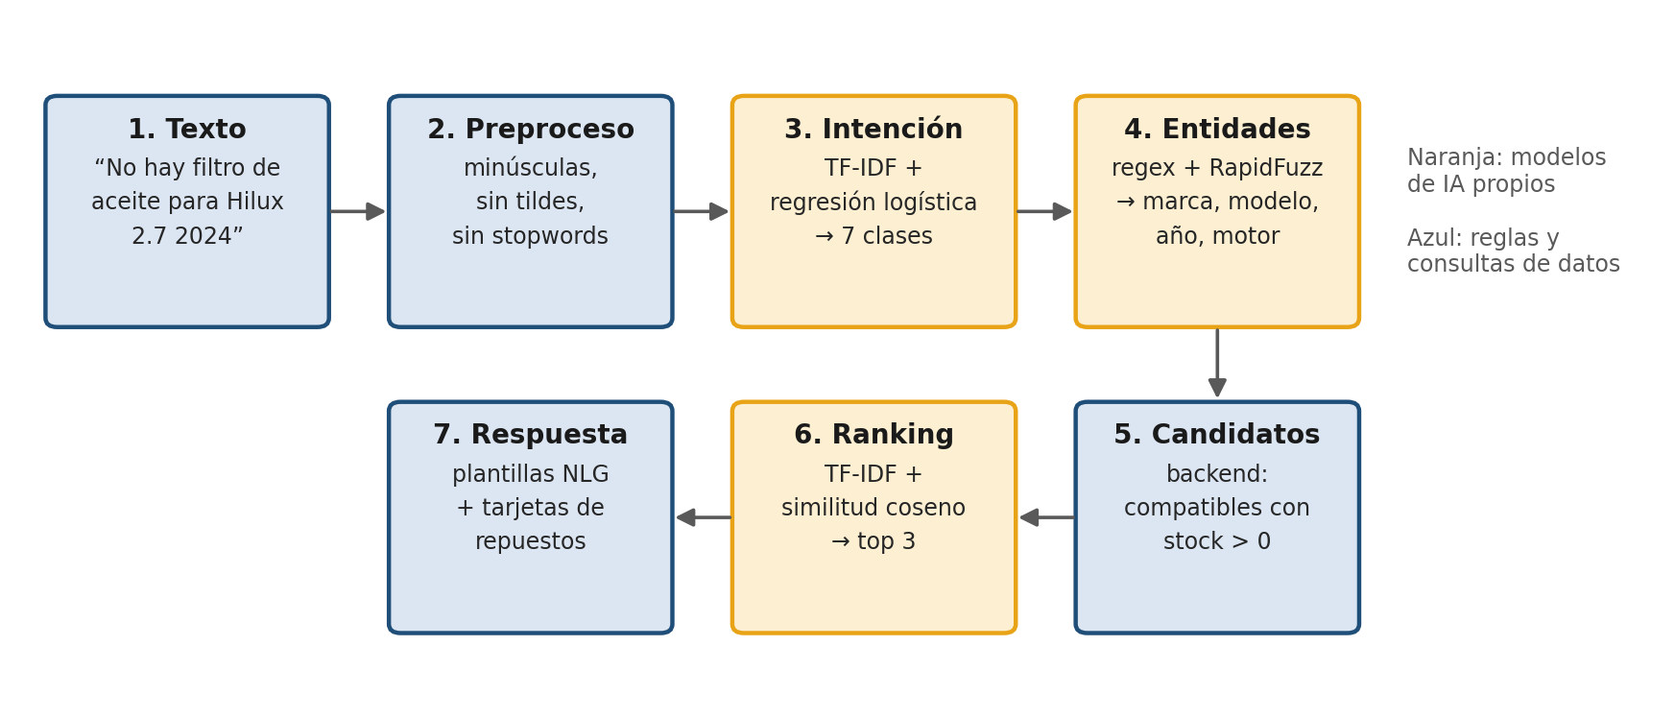
¿Cómo responde una consulta?
En naranja, los pasos donde actúan modelos de IA propios.
Notes:
Siete pasos. El texto se limpia, el clasificador decide qué quiere el vendedor, el NER saca los datos del vehículo, el backend trae los repuestos compatibles con stock, se ordenan por similitud y se arma la respuesta con plantillas.

Slide 9
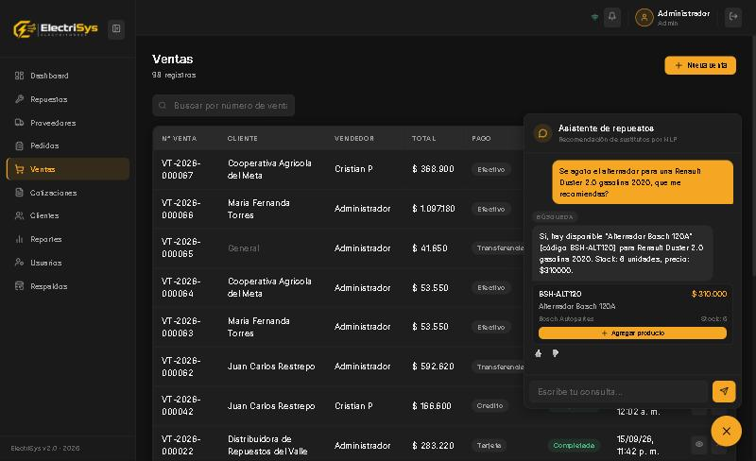
El asistente funcionando
1
El vendedor escribe en lenguaje natural
2
Reconoce Renault Duster 2.0 gasolina 2020
3
Muestra el repuesto compatible con stock y precio
4
Se agrega a la venta con un clic
Notes:
Esta es una consulta real en producción, en Azure. El asistente entendió el vehículo sin que el vendedor usara códigos y devolvió el alternador compatible con su stock y precio.

Slide 10
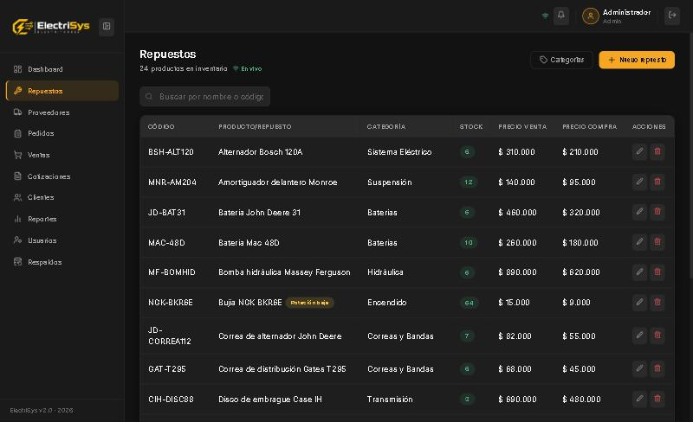
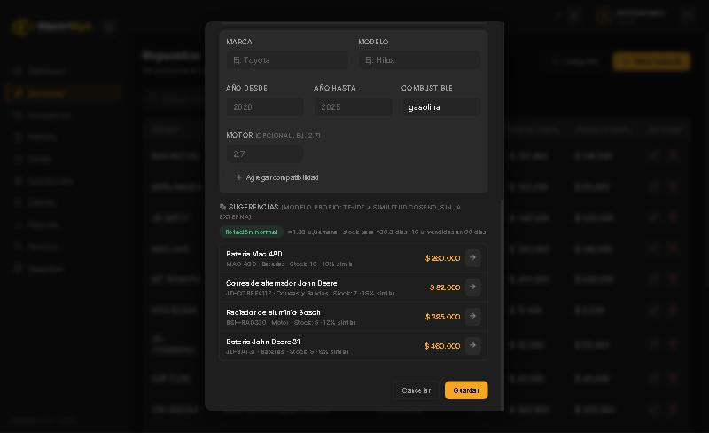
Capacidades de apoyo (sprint 6)
Señales de demanda: «Rotación baja»
Productos similares por TF-IDF + coseno
También: corrección de búsquedas con errores («filtro acite» → «filtro de aceite»).
Notes:
Reutilizamos el mismo modelo para más tareas: el pronóstico de demanda marca repuestos con rotación baja o que se van a agotar, y la ficha de cada repuesto sugiere productos parecidos.

Slide 11
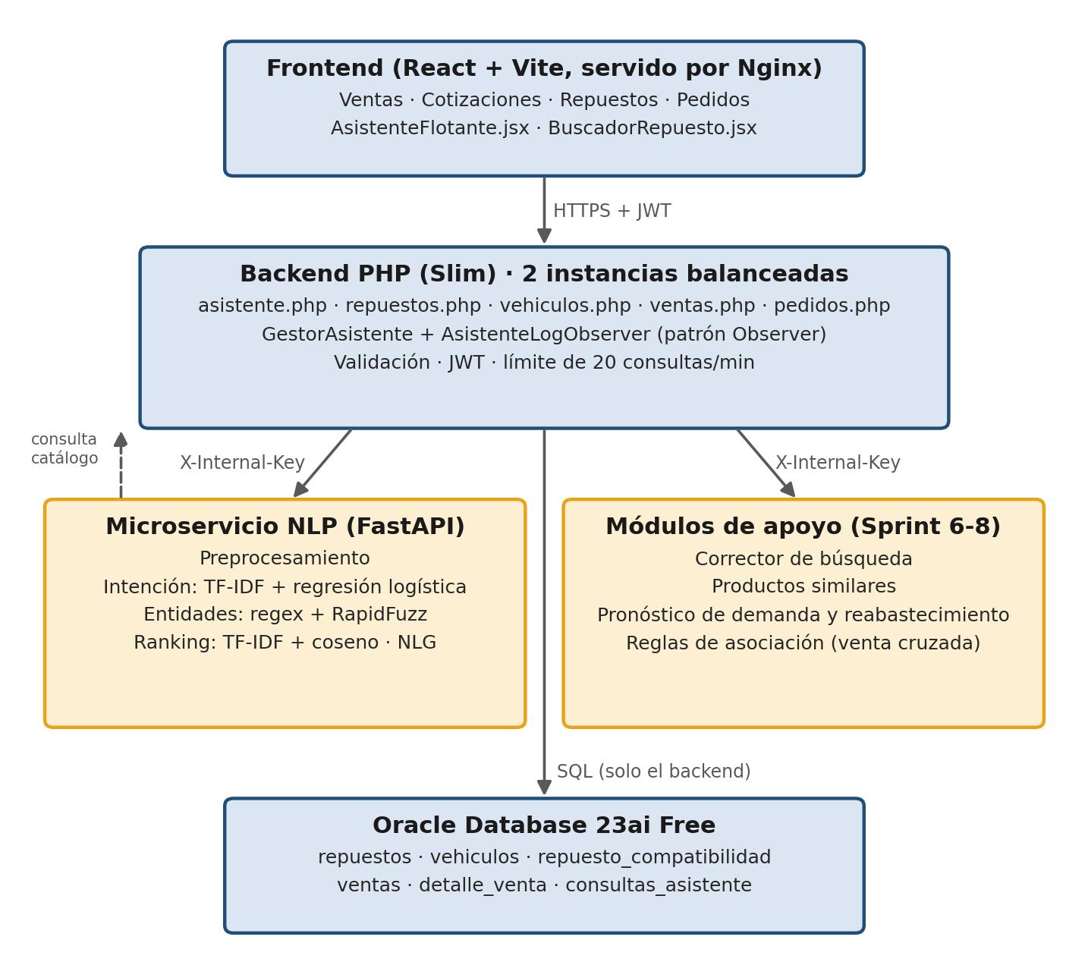


Arquitectura
Frontend React
Solo habla con el backend
Backend PHP
Único con acceso a Oracle; patrón Observer
Microservicio NLP
Python + FastAPI, protegido con clave interna
Despliegue
Docker en una máquina virtual de Azure
Notes:
Cuatro capas. El microservicio de IA nunca toca la base de datos: consulta el catálogo a través del backend, así las reglas de negocio viven en un solo lugar.

Slide 12
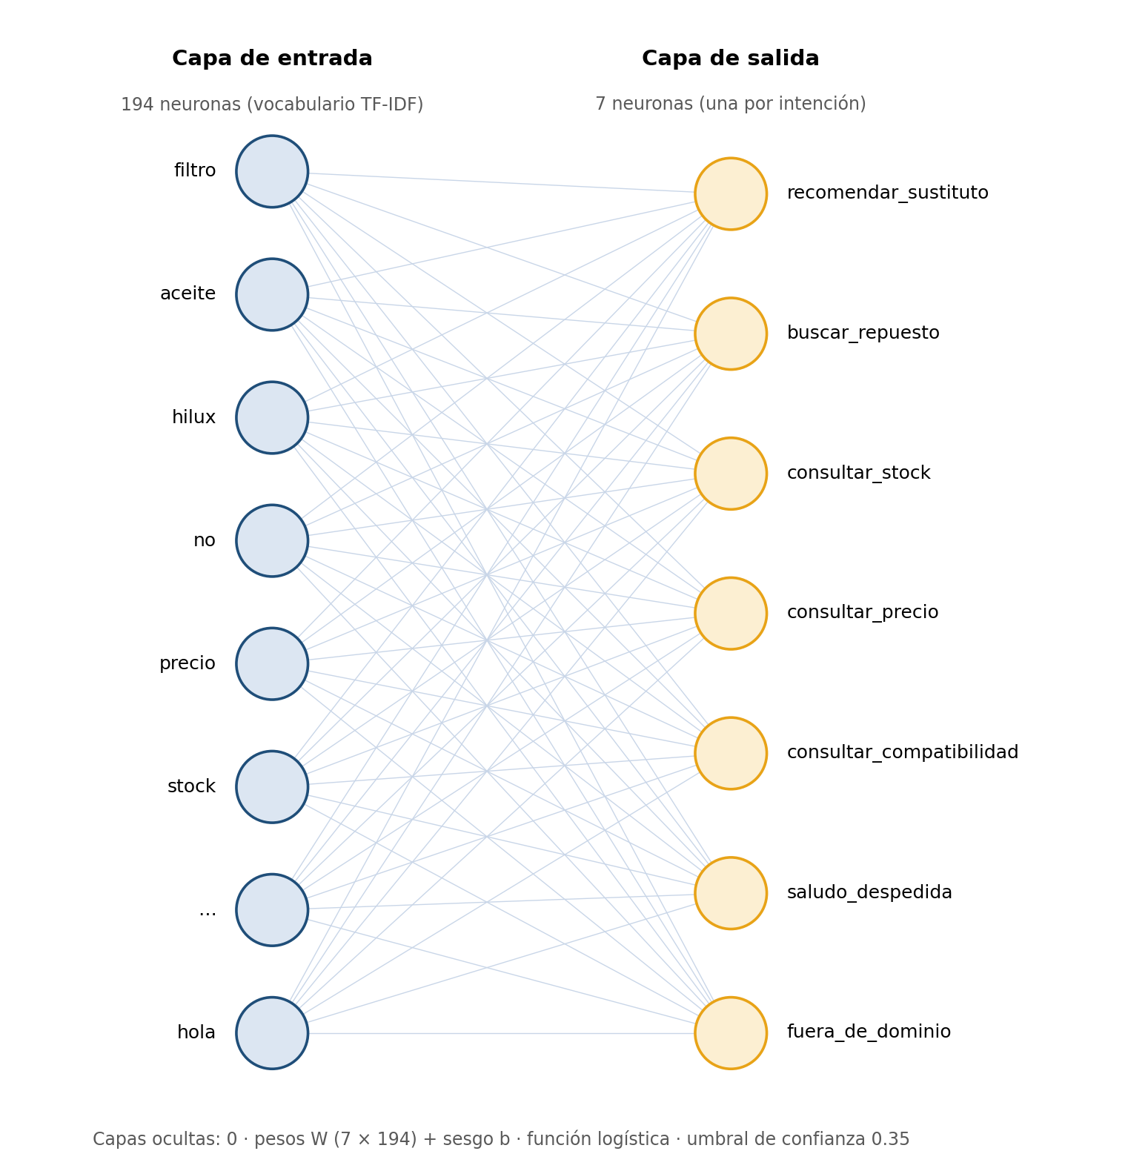
Capas del modelo
194
neuronas de entrada
una por palabra del vocabulario (TF-IDF)
0
capas ocultas
regresión logística = red de una capa
7
neuronas de salida
una por intención; umbral de confianza 0.35
¿Por qué sin capas ocultas? Con 65 ejemplos, una red profunda memoriza en vez de aprender. El modelo lineal generaliza mejor y es explicable.
Notes:
El clasificador es una regresión logística, que equivale a una red de una sola capa: 194 entradas, ninguna capa oculta y 7 salidas. No usamos capas ocultas porque con tan pocos datos memorizaría las frases.

Slide 13
¿Cómo lo entrenamos?
1
Preprocesar: minúsculas, sin tildes, sin palabras vacías
2
TF-IDF convierte cada frase en 194 números
3
Regresión logística aprende el peso de cada palabra por intención
4
Validación cruzada de 5 partes y modelo final con las 65 frases
Notes:
El equipo escribió 65 frases de mostrador y las etiquetó en siete intenciones. Cada frase se limpia, se convierte en números con TF-IDF y la regresión logística aprende qué palabras apuntan a cada intención.

Slide 14

Métricas de la primera evaluación
82.1 %
81.3 %
95 %
100 %
Exactitud
F1 macro
Precisión NER
Precisión@3
intención, 28 frases nuevas
intención, 28 frases nuevas
12 frases de prueba
recomendador, 6 casos
Hallazgo: validación cruzada de 33.8 %
El modelo acierta con frases nuevas, pero con solo 65 ejemplos todavía es inestable. Por eso el sprint 7 amplía el dataset a más de 200 frases.
Notes:
Exactitud es el porcentaje de aciertos; F1 equilibra precisión y exhaustividad por intención; precisión@3 dice cuántos de los tres sustitutos mostrados son correctos. La diferencia con la validación cruzada muestra que necesitamos más datos.

Slide 15
Lo que falta (semanas 8 a 13)
Sprint 7
Sem. 8–9
Dataset de 65 → 200+ frases, reentrenar y sugerencia de pedido en Pedidos
Sprint 8
Sem. 10–11
Venta cruzada en Ventas y Cotizaciones, aviso «¿Quisiste decir…?» y más categorías en el NER
Sprint 9
Sem. 12
Pruebas integrales y evaluación final comparada con el sprint 6
Sprint 10
Sem. 13
Documentación final y sustentación
Notes:
La prioridad inmediata es ampliar el dataset y reentrenar. Luego conectamos a la interfaz las dos capacidades que ya existen en el backend: la sugerencia de pedido y la venta cruzada. Cerramos con pruebas y la sustentación.

Slide 16




Limitaciones y riesgos
Dataset pequeño (65 frases)
El chat solo recuerda un turno
Medida: Ampliación en el sprint 7
Medida: Documentado; se puede reiniciar la conversación
El feedback no reentrena solo
Si el microservicio cae, no hay asistente
Medida: Revisión manual e ingreso al dataset
Medida: El resto del sistema sigue funcionando
Notes:
Somos conscientes de estas limitaciones y cada una tiene una medida. La más importante es el tamaño del dataset.

Slide 17

Conclusiones
El asistente ya funciona en producción: entiende la consulta, identifica el vehículo y recomienda repuestos reales.
Un modelo propio y explicable, sin LLM externo, logra 82.1 % de exactitud y 100 % de precisión@3.
La evaluación mostró el límite actual, el tamaño del dataset, y eso guía los sprints que faltan.
Notes:
Cerramos con tres ideas: el asistente ya funciona de verdad, el modelo propio da buenos resultados y sabemos con datos qué hay que mejorar.

Slide 18
¡Gracias!
¿Preguntas?
Notes:
Demostración opcional: abrir electrisys.duckdns.org, ir a Ventas y hacer una consulta al asistente en vivo.

